Slide 1
4주차 – We are the ONE
두런두런 학교변화 프로젝트
Do Learn Do Learn Project

Slide 2
Copyright
본 자료는 동그라미재단의 지원으로 개발되었으며, 저작권과 일체의 사용권리는 “어썸스쿨”에 있습니다.
Creative Commons License의 "저작자표시-비영리-변경금지(CC BY-NC-ND)"에 따라 비영리 목적의 경우 사용 가능합니다.
http://creativecommons.org/licenses/by-nc-nd/4.0/

Slide 3
CONTENT
01. Check in
02. 기회 포착
03. 엘리베이터 피치
04. 가치 투자회
05. 두런왕조실록 작성

Slide 4
Check in
함께 프로젝트를 진행할 친구가 오늘 기분이 좋지 않다면 심한 장난은 삼가야겠죠?
서로서로 오늘 하루를 배려하는 차원에서,
오늘 기분을 10점 만점에 몇 점인지 이야기 해볼까요?

Slide 5
팀 조직화
우리 팀의 비전을 명확하게 다시 정리해봅니다.

Slide 6
팀 조직화
운영부서
마케팅/홍보 부서
기획 부서
재무부서
디자인
우리에게 맞는 구성을 찾고 역할을 나누어봅시다.

Slide 7
기회 입증(니즈 인터뷰)
❖ 기회입증이란?
우리 팀이 제시한 문제점 및 해결책이 그저 아이디어(생각)가 아닌, 니즈가 충만한 기회(변화의 주체)임을 다른 사람들의 의견 등을 직접 수렴하여 입증하는 과정.
❖ 니즈(Needs)란?
내가 포착한 문제의 해결 혹은 창출하고자 하는 가치에 대한 다른 이들의 필요성을 말함.
❖ 기회입증 니즈 인터뷰란?
우리가 포착한 기회의 니즈가 충만하다는 것을 다른 사람들과의 인터뷰를 통해 입증하는 활동.

Slide 8
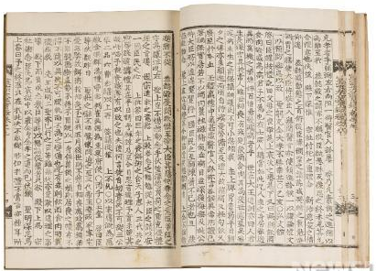
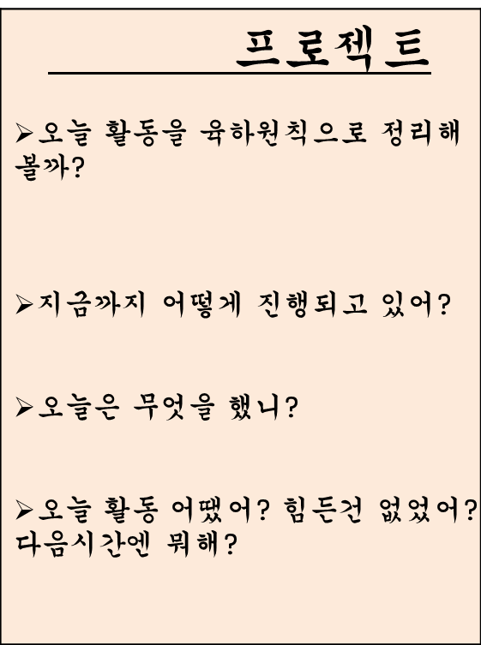
두런왕조실록 작성
우리의 활동 기록은 우리의 역사가 됩니다!
두런왕조실록을 작성해볼까요?

Slide 9
Main Title
Awesome School subtitle
Thank You

